Slide 1
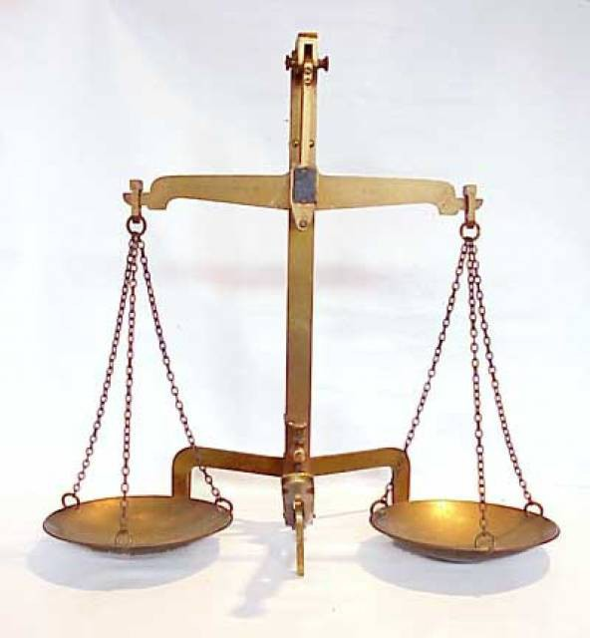
Сабақтың тақырыбы:
Мен және Заң

Slide 3
Құқық – заңмен бекітілген тәртіп ережелері. Мемлекет орнатқан және оның күшімен қорғалатын, жалпыға бірдей қоғамдық қатынастарды реттейтін тәртіп нормаларының жиынтығы. Адам құқығы – жекетұлғаға тиісті мүмкіндіктер Қоғамда өмір сүретін адамдардың өздерін ұстау ережелерінің жиынтығын әлеуметтік нормалар дейміз

Slide 4
Адам құқықтары туралы құжат, яғни «Адам құқықтарының декларациясы» 1948 жылы 10 желтоқсанда БҰҰ - ның шешімімен қабылданған.

Slide 5
Бала құқығы туралы Конвенция 1989 жылы 20 қарашада қабылданды..

Slide 6
Конвенцияға Қазақстан Республикасында 1994 жылы 16 ақпанда қол қойылды. *Конвенция 54 баптан тұрады. Конвенцияға сәйкес, бала өзінің жеке-даралығын сақтап қалуға құқылы.

Slide 7
Жеке-даралық белгілері: адамның аты-жөні, тегі. Баланың құқықтары: -заң бойынша сыйға берілген немесе мұрагерлікпен алған дүние-мүліктің, жекешелендірілген пәтердің меншік иесі болуға толықтай құқылы; -сөз бостандығына құқылы; -орта білім алуға. Баланың міндеттері: -басқа балалар мен үлкендердің құқықтарын сыйлауға; -өз денсаулығын сақтауға, күтуге міндетті.

